Slide 1
2022
桑德蘭大學
UNIVERSITY OF SUNDERLAND
Life changing From Sunderland

Slide 2
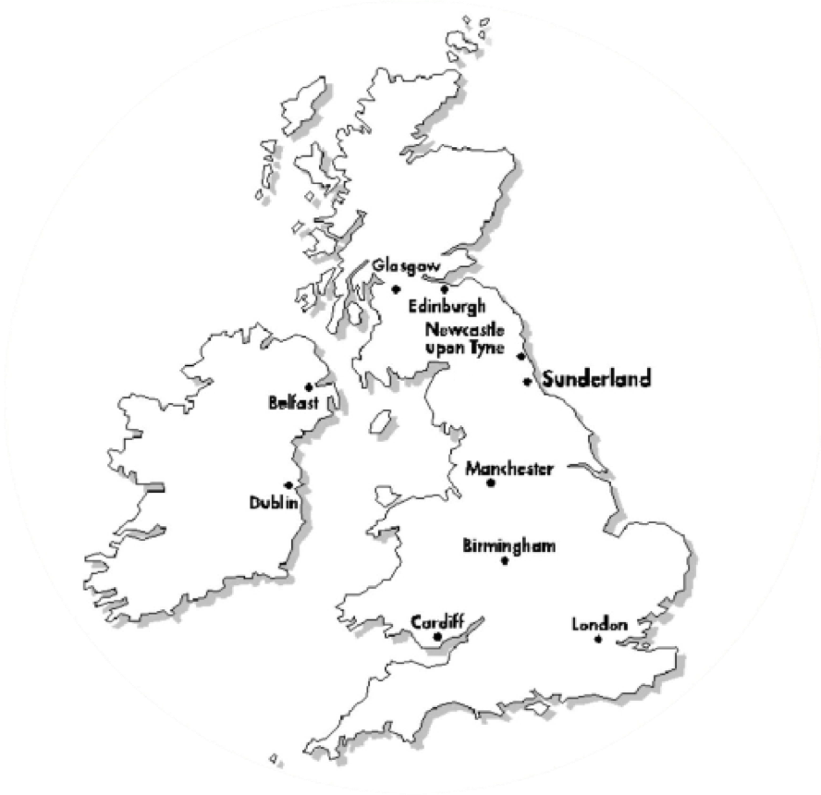
（桑德蘭位於英格蘭的東北部的一個海濱城市。臨近Newcastle （英格蘭八大核心城市之一）
桑德蘭校區
倫敦校區

Slide 3
英國桑德蘭
THE CITY OF SUNDERLAND
由於是海邊城市，因此其環境設施十分現代、繁華和發展快

Slide 4
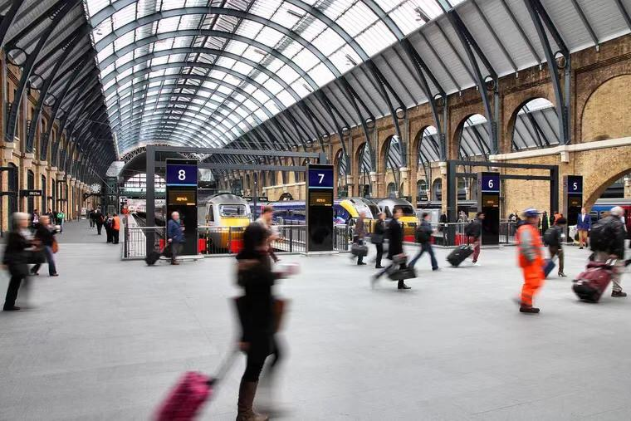
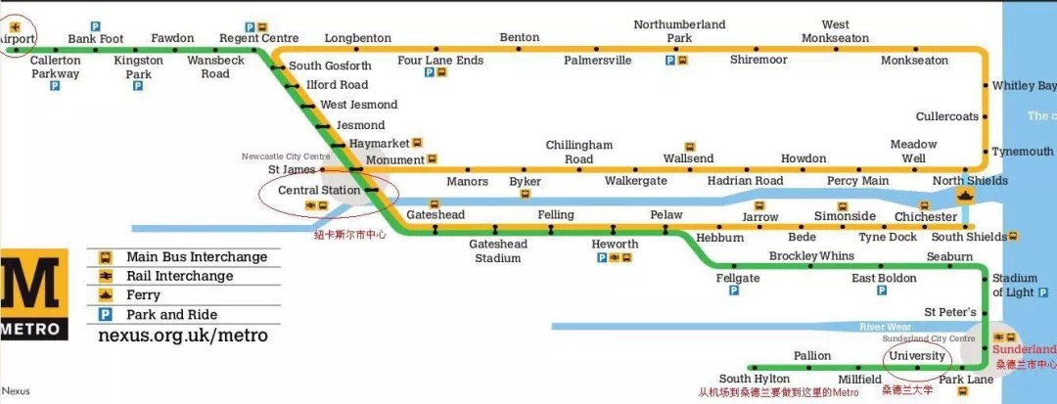
.
桑德蘭的輕軌發達，可以直通Newcastle, 機場，City Campus，St. peter，(Bridge) town centre。貫穿整個桑德蘭只要30分鐘。交通十分方便快捷。
桑德蘭交通便利，從倫敦國王十字車站可搭乘直達列車到桑德蘭，時間僅需3.5小時。從桑德蘭還可搭乘火車直達愛丁堡, York 和 Peterborough等城市。
Park Lane國際換乘是桑德蘭市中心的主要汽車站，距離桑德蘭大學步行僅需10分鐘，在這裡可以搭乘當地的公共汽車和國際長途汽車。

Slide 5
桑德蘭著名景點和活動
FAMOUS TOURIST ATTRACTIONS
水上運動
帝國劇院
國家玻璃中心
Seaburn海灘

Slide 6
桑德蘭節日&活動
FESTIVAL&EVENT OF SUNDERLAND
國際航空展
每年7月最後一個星期
國際風箏節
英甲足球赛
聖誕節

Slide 7
Newcastle北方天使
吸血鬼故鄉—— 海邊小鎮惠特比Whitby)
约克大教堂
桑德蘭大學地理位置優越，附近的風景名勝密布。以上就是桑德蘭大學附近的著名景點，在假期和周末邀約上三五個同學一起去盡享在英國留學的美好時光吧。
St. Peter大教堂

Slide 8
桑德蘭大學
THE UNIVERSITY OF SUNDERLAND
國際院校
*桑德蘭大學有20,000個在校學生
* 1,500個國際留學生（中國，台灣，馬來西亞，越南，葡萄牙，西班牙等世界各地）

Slide 9
桑德蘭大學
THE UNIVERSITY OF SUNDERLAND
四大校區
城市校區 City Campus
海濱校區 St Peter Campus
倫敦校區 London Campus
香港校區 Hongkong Campus

Slide 10
桑德蘭大學St Peter校區
THE UNIVERSITY OF SUNDERLAND

Slide 11
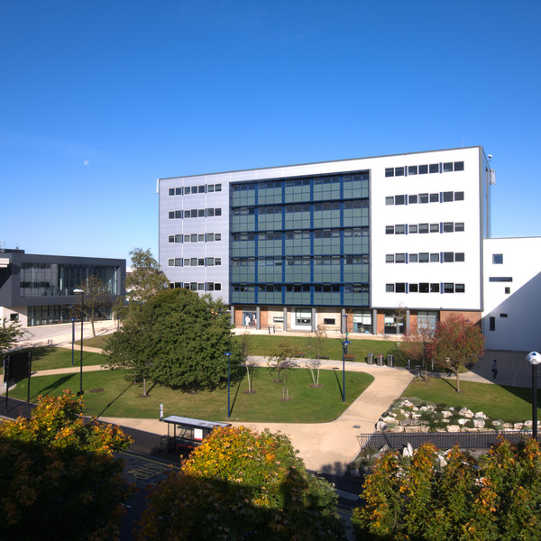
桑德蘭大學主校區
THE UNIVERSITY OF SUNDERLAND
*桑德兰大学一共拥有2500 个在校学生
*1500个国际留学生

Slide 12
桑德蘭大學地圖
THE UNIVERSITY OF SUNDERLAND MAP
桑德蘭大學在英國一共有3個校區，其中兩個校區分別是位於桑德蘭市的市中心和河邊。還有一個校區是位於倫敦市的金絲雀碼頭。
*桑德兰大学一共拥有2500 个在校学生
*1500个国际留学生

Slide 13
桑德蘭大學倫敦校區
THE UNIVERSITY OF SUNDERLAND
桑德蘭大學倫敦校區課程專業涵蓋了：商務、法律和旅遊，健康科學與福利，藝術及創意產業，教育和社會，工程及先進製造和計算機科學。
超過400萬英鎊投資於桑德蘭大學倫敦校區的基礎設施，不僅擁有現代化的演講廳和教室，還配備了同行業中最先進的IT設備以供同學們學習和使用。校園內還設有高標準圖書館和娛樂休閒中心。

Slide 14
桑德蘭大學學院
UNIVERSITY FACULTIES
商業和法律
健康科學與幸福
藝術及創意產業
教育和社會
技術
桑德蘭商學院
桑德蘭法學院
旅遊學院
活動項目管理
汽車與高級製造實踐學(AMAP)
工程學院
計算機科學學院
教育學院
文化學院
社會科學學院
醫藥和醫藥科學學院
護理與健康科學學院
心理學院
藝術及創意產業
傳媒學院

Slide 15
桑德蘭大學 – 專業課程
STUDENT IN SUNDERLAND
英國《衛報》（The Guardian) 2020年英國院校最新排名顯示，
英國桑德蘭大學教育專業全英排名第二。
英國《衛報》（The Guardian) 2019年英國院校最新排名顯示，
英國桑德蘭大學旅遊，酒店管理和活動策劃專業全英排名第二。
英國《衛報》（The Guardian) 2021年英國院校最新排名顯示，
英國桑德蘭大學媒體與影視專業全英排名第十。
英國高等教育調查機構(from Higher Education Survey)的調查，
桑德蘭大學在2019學年畢業的學生中，93.4%的人在畢業後的6個月
內找到了工作或繼續深造。

Slide 16
桑德蘭大學 – 商學院
STUDENT IN SUNDERLAND
桑德蘭大學商務管理課程的畢業生在PTES，2020滿意度排行中排名第三。
桑德蘭大學商學院是特許商業學校協會的成員之一，受CMI（Chartered Management Institute）特許管理公會認證。 MBA課程畢業生可獲得CMI戰略管理和領導力7級的證書。
桑德蘭大學廣受國際組織機構認可，合作夥伴和網絡包括：AACSB 國際高等商學院協會、CABS 特許商學院協會、歐洲管理髮展基金會EFMD、責任管理教育原則PRME等。

Slide 17
桑德蘭大學 -入學要求
Requirement
UKVI雅思或內測成績 總分6.0，小分不低於5.5
平均成績達到70%或以上

Slide 18
桑德蘭大學 – 內測
STUDENT IN SUNDERLAND
關於內測
考試時效性: 內測一周內出成績。
考試同等性：與雅思考試的題目類型相當，適用於英國學生訪問簽證或student rout的英國學生簽證。
CP值高：內測免費，無需花錢報名。
線下內測：不受網絡影響 。

Slide 19
語言課程
LANGURAGE COURSE
桑德蘭大學讓你在更短的時間內完成CP值高的語言班學習。
語言班通過後直接進入正課，無需提供新的雅思成績。
線上語言班，無需辦理簽證。
提升英語水平的同時，教授英文論文寫作技巧、reference撰寫方式，快速適應英國的學習方式。

Slide 20
語言課程
LANGURAGE COURSE
EAP (Processional- On Line線上)
 | IELTS | 時間 | 費用
Pre-Intermediate | 4.5 | 2022/07/04~ 09/23 | £2,700
Intermediate | 5 | 2022/07/18~ 09/23 | £1,800
Upper Intermediate | 5.5 | 2022/08/01~ 09/23 | £900

Slide 21
語言課程
LANGURAGE COURSE
EAP (Processional- On Campus 在校)
EAP | IELTS | 時間 | 費用
EAP C | 5 | 2022/07/18~ 09/23 | £1,990
EAP D | 5.5 | 2022/08/22~ 09/23 | £990

Slide 22
學生福利(獎學金）
THE UNIVERSITY BENEFITS FOR STUDENTS
提供國際學生1,400英鎊獎學金 (大學課程)
提供國際學生900英鎊獎學金 (碩士課程)
提供校友升讀本校研所學位獎學金20%折扣

Slide 23
桑德蘭大學留學費用估算
THE STUDYING & LIVING FEES
本科费用 | 桑德蘭校區費用 | 倫敦校區費用
學費(2022/23) | 13,000 | 13,000
獎學金 | 1,400 | 1,000
生活費 | 12,000 | 21,000
總費用約計（英鎊/年） | 23,600 約NTD˙90萬元 匯率 1:38 | 33,000 約NTD125萬元 匯率 1:38
合理的留學費用，擁有英國最低消費生活水平

Slide 24
校園支援
THE UNIVERSITY SUPPORT
學生一站式服務商店
國際辦公室服務
學術服務中心
學聯
社會及文化活動
校園資源中心
24小時圖書館及電腦中心
個人導師
職業規劃
語言課程

Slide 25
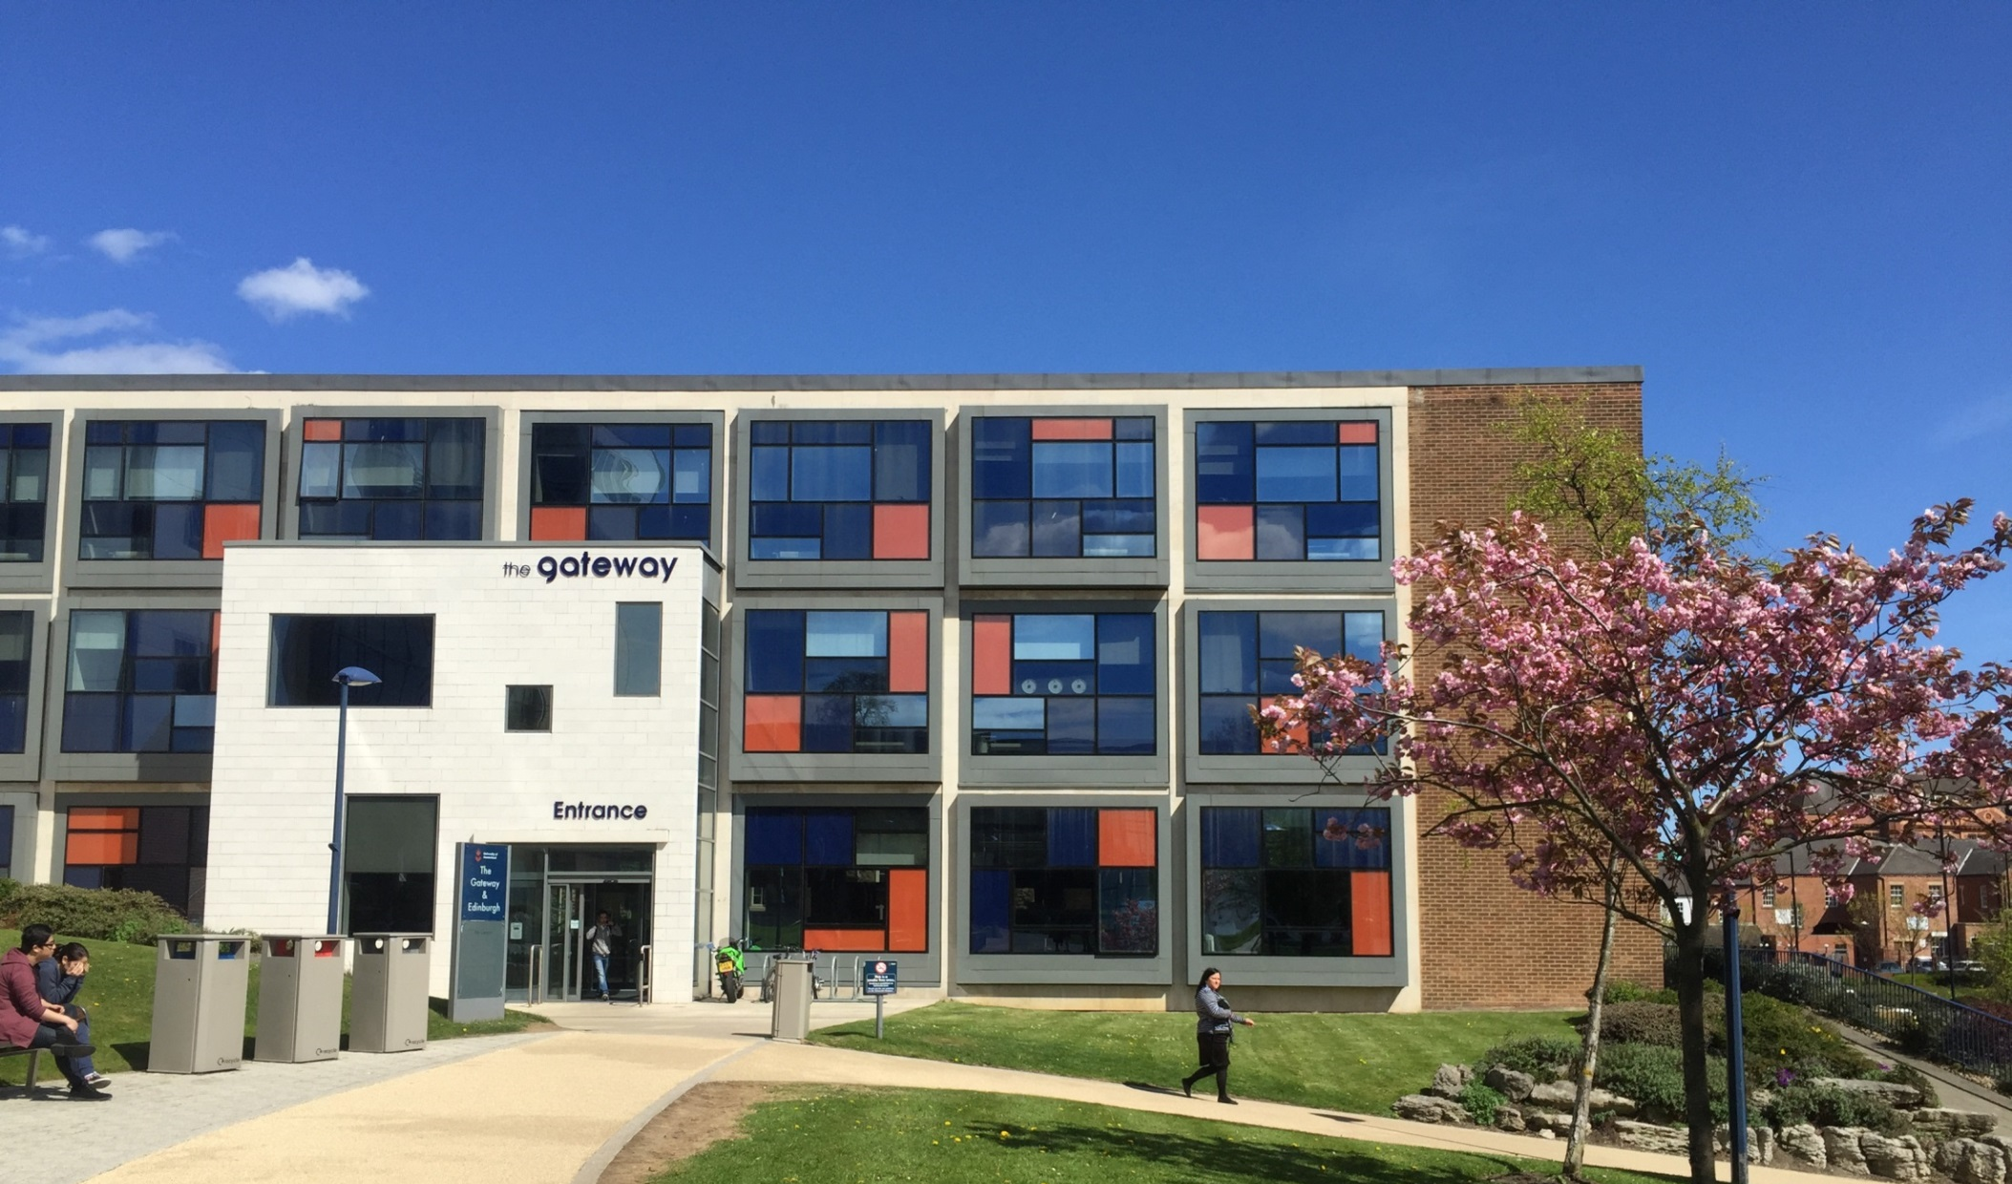
學生服務大樓
Gateway

Slide 26
學生宿舍
THE UNIVERSITY ACCOMMODATION
桑德蘭大學現擁有四個學生公寓樓，分別為Clany house, Scotia Quay
和Panns Bank, 這四個學生公寓樓都是全新現代化學生公寓，這裡不僅有
著最新最全的住宿設施，而且安保措施也十分健全。
健全的住宿設施 設備齊全的廚房（不包括餐具）
24小時保全 4個學生公寓樓供選擇
洗衣機和烘乾機 安全快速的互聯網
個人財產保險 健全的安保措施 環境舒適的臥室及公共空間 高速互聯網 校園免費巴士 地鐵 2015年英國十佳學生住宿選擇獎
（2015年Whatuni學生選擇獎）
Clanny House: 77.79英鎊/周
Scotia Quay:99.50英鎊/周
Panns Bank:86.44英鎊/周

Slide 27
洗衣室

Slide 28
活動與健身中心

Slide 29
THANK YOU

